Slide 1

Дошкольное образование за рубежом
ФИНЛЯНДИЯ
Работу выполнила
музыкальный руководитель
МБДОУ №166 г.Владивостока
Тимошенко Елена Геннадьевна

Slide 2
До определённого времени образование в нашей стране являлось достаточно закрытой и консервативной системой. О нашем образовании знали мало, а мы, в свою очередь, почти ничего не знали о состоянии зарубежных систем образования.
Введение
За последнее десятилетие появилась возможность выезда в другие страны для изучения различных зарубежных подходов к дошкольному образованию, стала доступной для изучения зарубежная литература по этой тематике.
В настоящее у отечественных педагогов проявляется интерес к опыту зарубежных коллег. Но для того, чтобы зарубежный опыт гармонично и грамотно вписался в систему нашего образования и мог обогатить её, важно знать и понимать этот опыт в контексте целостной системы образования определённого педагога и его страны, а также её истории, культуры и традиций.

Slide 3

Изучение системы дошкольного образования в Финляндии должен составлять неподдельный интерес для педагогов, так как Финляндия – страна с богатым опытом в сфере обучения и развития дошкольников.

Slide 4
Первые дошкольные учреждения в Финляндии были созданы в конце 50-х годов XIX в. Перед ними ставилась задача — обеспечить содержание детей из семей рабочих в то время, когда их родители трудятся. В дальнейшем политика в отношении детских садов была переориентирована на подготовку детей к школе.
Истоки
дошкольного образования Финляндии
В начале 70-х годов, несмотря на то, что детские сады входили в систему социального обеспечения, они стали выполнять образовательные функции.

Slide 5
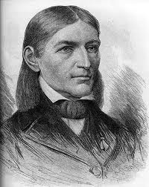
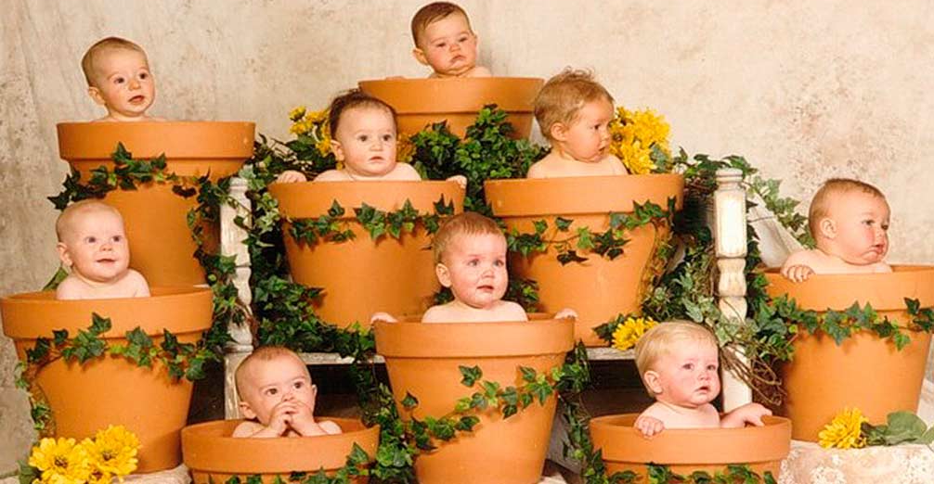
Корни воспитательных воззрений финских педагогов – в педагогической системе Фрёбеля (автора знаменитой идиомы «Дети – цветы жизни»). В педагогике Фрёбеля финны выделили ту ее часть, которая подчеркивает поощрение общего развития ребенка и уникальное значение игры для него.

Slide 6
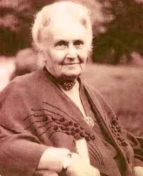
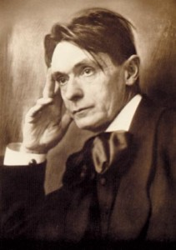
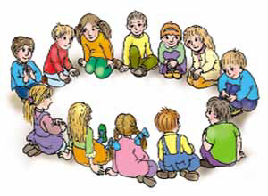
Мария Монтессори
Есть детские сады, работающие по системе Монтессори (индивидуальный подход к каждому ребенку) и по вальдорфской системе (саморазвитие и духовное познание).
Рудольф Штайнер

